Slide 1

צוות 1 גאה להציג
יום שלישי 26 יולי 2022
STR אתר מחסני חשמל

Slide 2
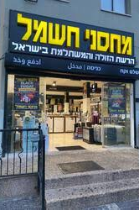

המציגים: ילנה ג'סל אסתר
STR מטרת מסמך ה-
תיעוד וסיכום תוצאות בדיקות.
הסקת מסקנות מתהליך הבדיקות ומתוצאותיו.
הבאת חוות דעת על תקינות המערכת הנבדקת במהלך ההרצה.
המלצות על שיפורים ותיקונים של המערכת.

Slide 3

תיאור האתר הנבדק
https://www.payngo.co.il/
אתר מכירה של מגוון מוצרי חשמל, מחשבים ניידים ומוצרים לבית כולל סופרמרקט, פארם וילדים במחירים נוחים.
הייעוד והתכלית חד משמעיים: הצעת מוצרים מעולים, במחירים אטרקטיביים ביותר וברמות השירות והאמינות הגבוהות ביותר.
המכירה מתבצעת בשיטת "שלם וקח": הסחורה נמסרת מיד, בלי כל המתנה – אלא אם הלקוח דורש אחרת.
שיטת רכישה נוחה, בשילוב המחירים הנמוכים והשירות המקצועי, מציבה את הלקוח במרכז ומעניקה לו את חוויית הקנייה המושלמת.

Slide 4

תהליך העבודה
כתיבת מסמך דרישות בword-
כתיבת מסמך אפיון ב-word
כתיבת מסמך תיכנון הבדיקות STP ב- word
כתיבת עץ נושאים ב- word
כתיבת תרחישי הבדיקות STD ב-excel
שימוש באתרי עזר לבדיקת עומסים ונתונים:
https://a.blazemeter.com, https://tools.pingdom.com
הרצת בדיקות ופתיחת תקלות ב-JIRA
ניתוח תוצאות והסקת מסקנות מסמך STR ב-PowerPoint

Slide 5

מהלך הבדיקות
בדיקות לא פונקציונליות
בדיקות GUI – בדיקות ממשק המשתמש הגראפי
בדיקות שימושיות UX – חווית המשתמש, ניווט באתר, חוות דעת
בדיקות תאימות – ביצוע בדיקות בדפדפנים ומערכות הפעלה שונים
בדיקות עומסים, ביצועים ונפחים – בדיקת המערכת תחת עומס רב של המשתמשים
בדיקות התאוששות
בדיקות ממשקיות – תשלום באמצעות PAYPAL, אשראי וBIT
בדיקות פונקציונליות
בדיקת שפיות- בדיקה העלאת האתר
בדיקות תהליכיות E2E יצירת חשבון,
הוספה לסל, הזמנה ורכישה.
בדיקות CRUD
בדיקת GUI פקדים, לחצנים וכפתורים
בדיקת הרשאות - כניסה לחשבון,
כניסה באמצעות SMS וכניסה להזמנות

Slide 6

סביבת הבדיקות
מערכת הפעלה:
IOS
WINDOWS 10
דפדפנים:
CHROME
FIREFOX MOZILLA
SAFARI

Slide 7
תכנון מול ביצוע:
בדיקות פונקציונליות
בדיקת שפיות- בדיקה העלאת האתר- בוצע.
בדיקות תהליכיות E2E יצירת חשבון, הוספה לסל, הזמנה ורכישה- בוצע.
בדיקות CRUD- בוצע.
בדיקת GUI פקדים, לחצנים וכפתורים- בוצע.
בדיקת הרשאות - כניסה לחשבון, כניסה באמצעות SMS וכניסה להזמנות- בוצע.
בדיקות לא פונקציונליות
בדיקות GUI – בדיקות ממשק המשתמש הגראפי- בוצע.
בדיקות שימושיות UX – חווית המשתמש, ניווט באתר, חוות דעת- בוצע.
בדיקות תאימות – ביצוע בדיקות בדפדפנים ומערכות הפעלה שונים- בוצע.
בדיקות עומסים, ביצועים ונפחים – בדיקת המערכת תחת עומס רב של המשתמשים –בוצע.
בדיקות התאוששות- בוצע.
בדיקות ממשקיות – תשלום באמצעות PAYPAL, אשראי וBIT- בוצע.

Slide 8
סיווג התקלות
סוג בדיקה | מספר צעדים במהלך הבדיקות | מספר תקלות שנמצאו | רמת חומרת תקלות
E2E | 49 | 3 | LOW
CRUD | 17 | 0 | -
הרשאות | 13 | 0 | -
GUI | 317 | 7 | LOW
שימושיות | 192 | 39 | MED
נגישות | 36 | 0 | -
תאימות | 10 | 0 | -
עומסים/נפחים | 7 | 2 | LOW
התאוששות | 9 | 0 | -
ממשקיות | 22 | 0 | -
10 | 708 | 52

Slide 9

התפלגות מספר תקלות לפי סוגי בדיקות

Slide 10


תוצאות הבדיקה לפי החומרה
LOW | MEDIUM | HIGH | CRITICAL
12 | 39 | - | -

Slide 11
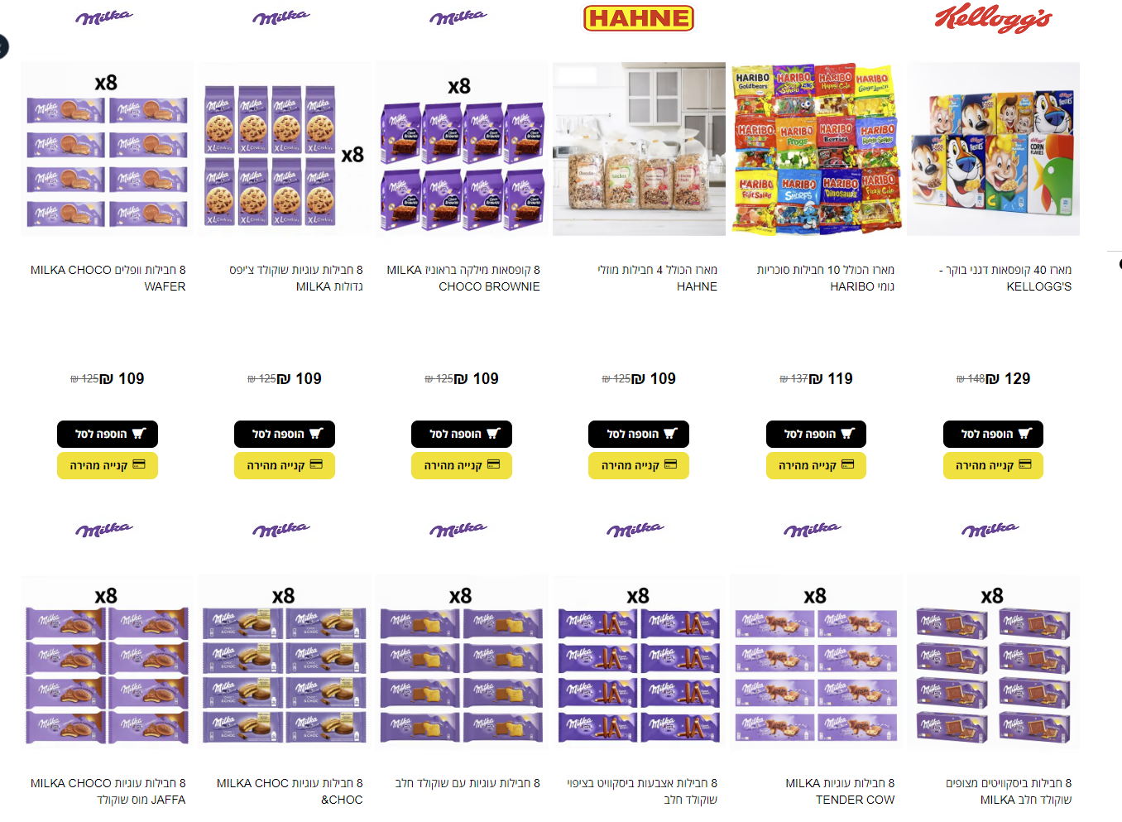
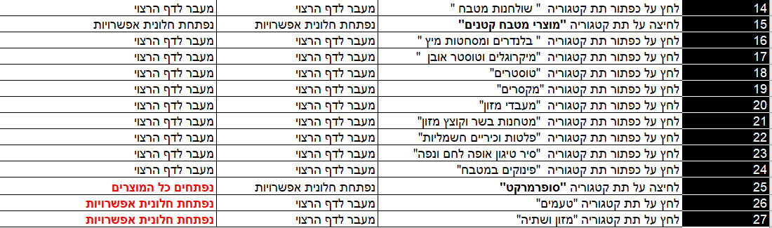
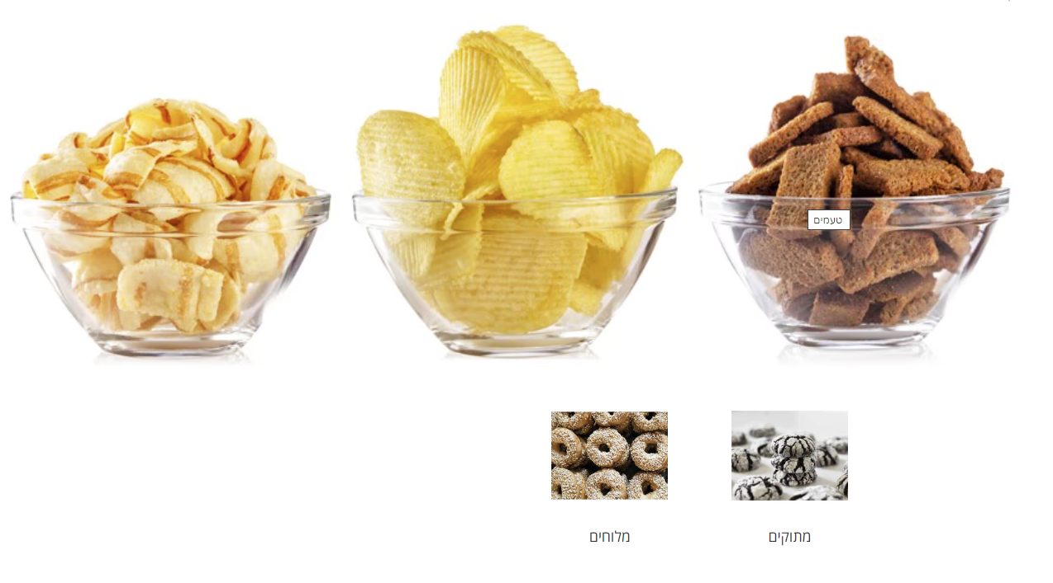
סריקת תקלות

Slide 12
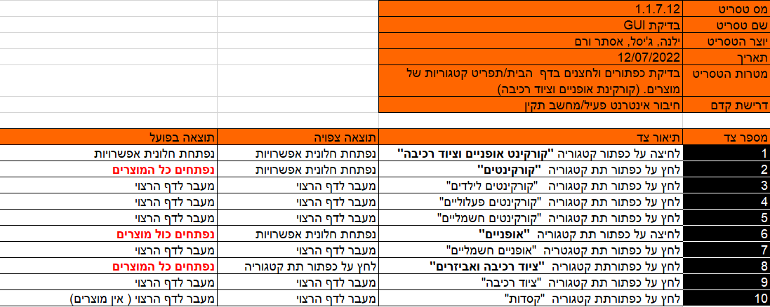

סריקת תקלות

Slide 13
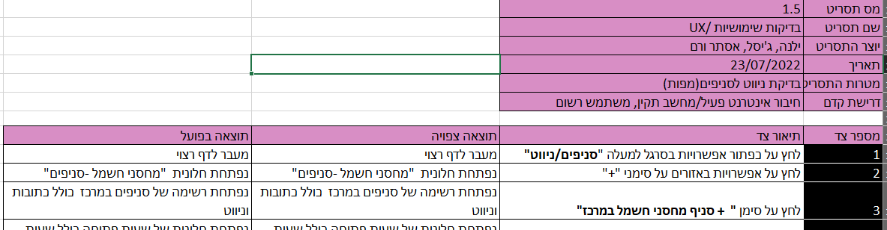
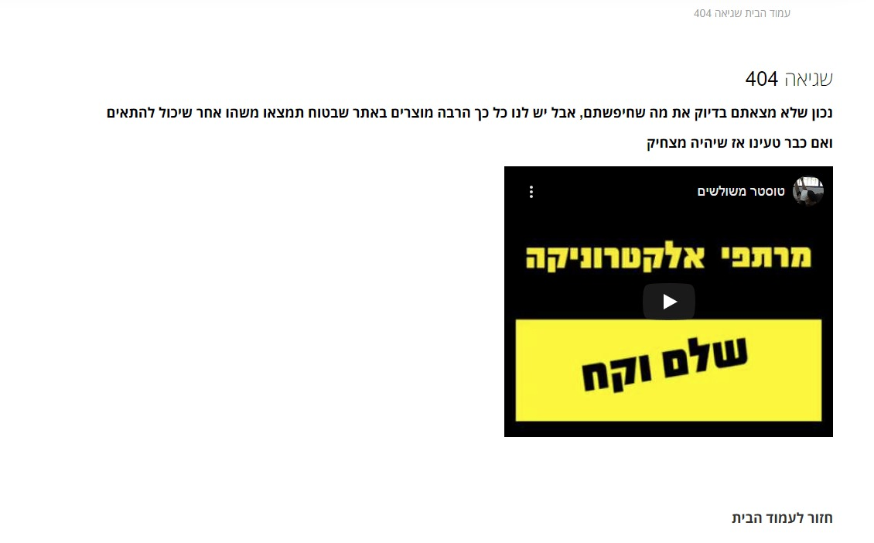
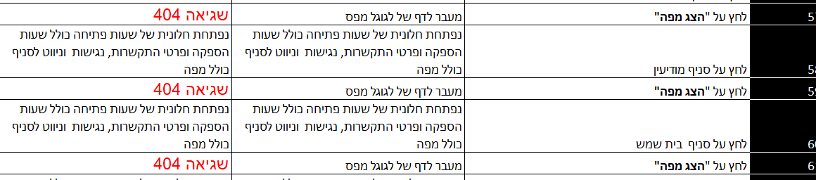
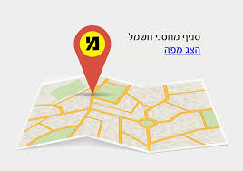
סריקת תקלות
בדיקת ניווט – בסניפים תוכנת GOOGLE MAPS
לא נפתחת

Slide 14
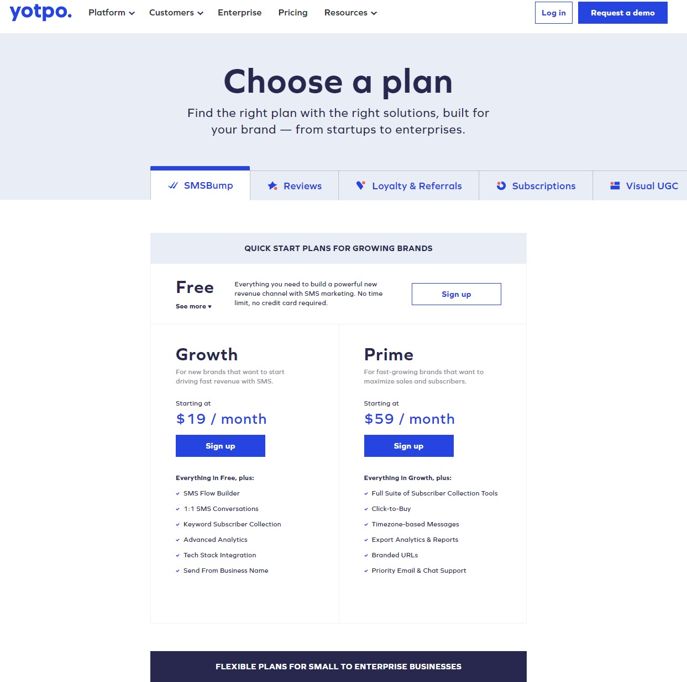
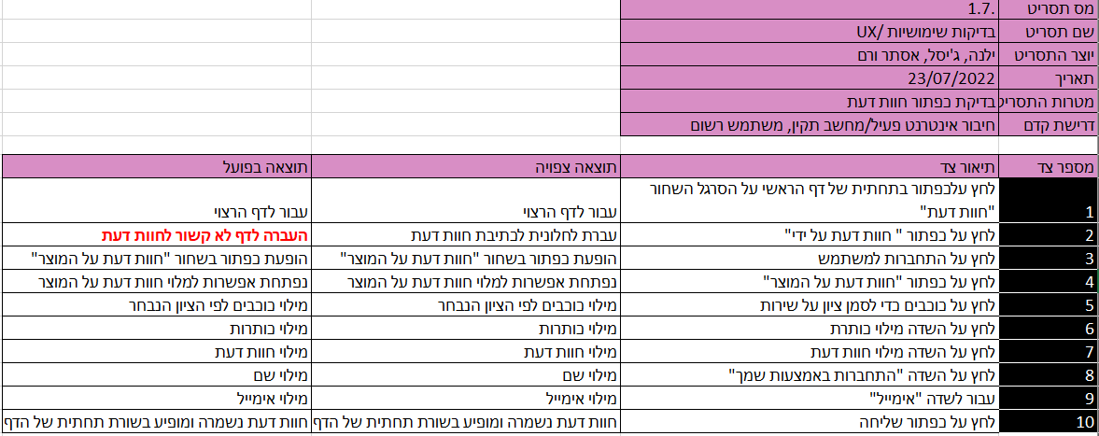

סריקת תקלות

Slide 15
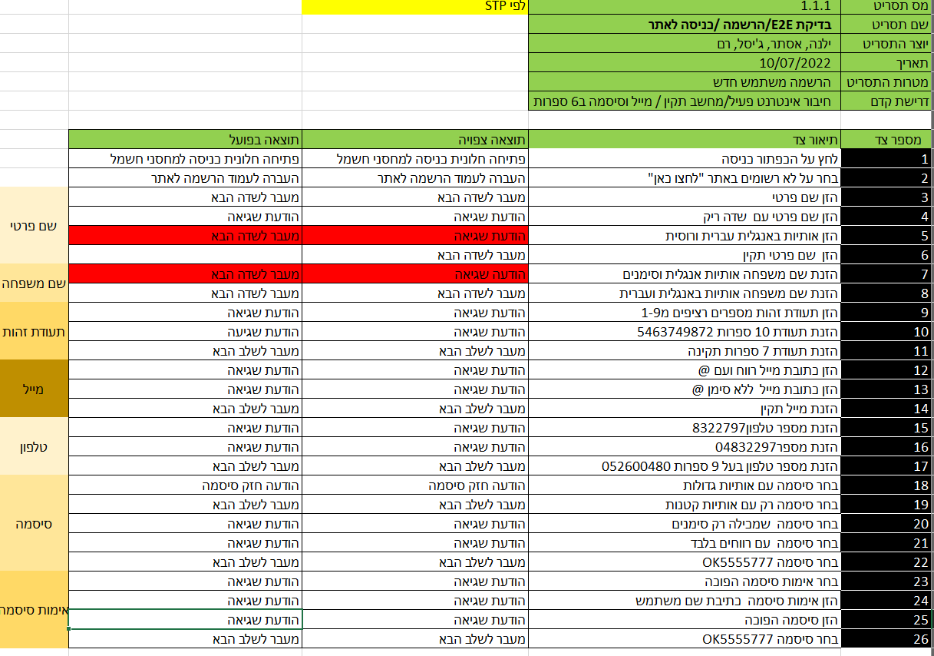
סריקת תקלות

Slide 16

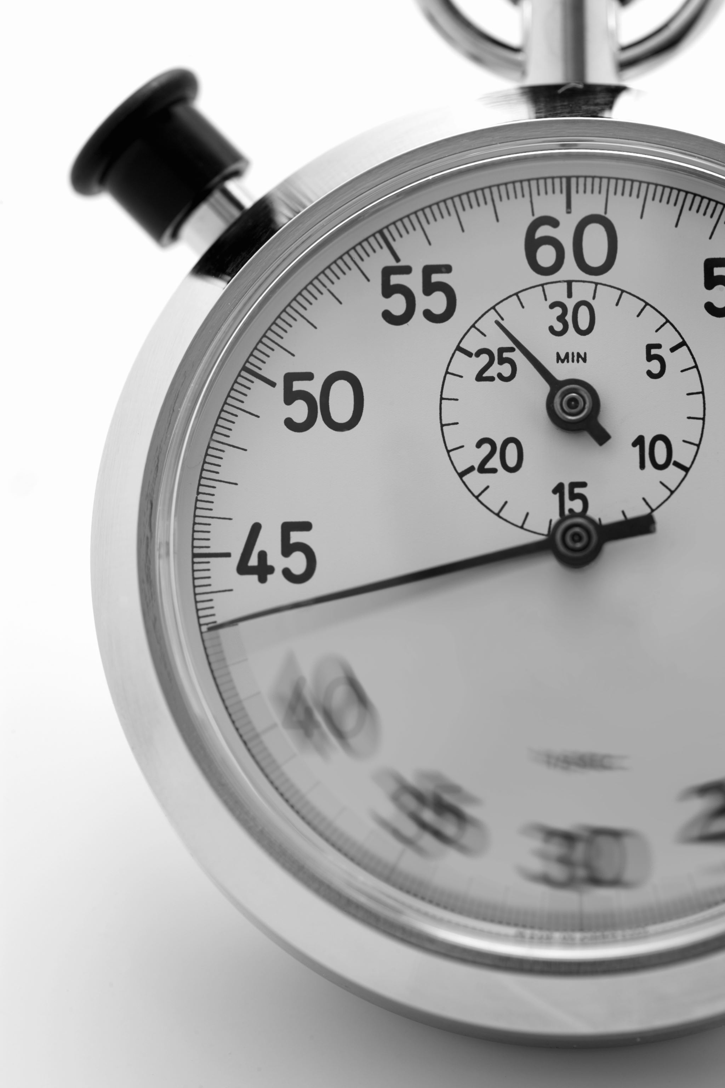
סיכום ומסקנות:
הצוות שלנו עבד בשיתוף פעולה מלא, חילקנו מראש בדיקות ושיתפנו בתוצאות. לאחר מכן עברנו יחד על הבדיקות כדי לוודא שאנו עובדים באותו קצב וסיכמנו את כל הבדיקות שתוכננו.
בנינו מסמכי אפיון ודרישות יחד כך שבסיס העבודה היה לנו מובן וזורם.
קבענו את נוסח תרחישי הבדיקות, את נראות המסמך וצורת העבודה.
בגין צמצום זמן וחוסר משאבים לא הספקנו לבצע בדיקת יישום בצורה יותר מפורת
לא נבדקו לינקים שבורים, וזיהוי FONT.
התקלות שנמצאו באתר מחסני חשמל הן ברמת חומרה נמוכה, ללא הפרעה בפעילותו של האתר.
לרוב אתר עובד בצורה תקינה למרות עומס בתוכן והעלאת האתר.
האתר נראה טוב אך קיימת עומס פרסומות המסיחים את דעת המשתמש.

Slide 17




ולסיום חשוב להדגיש.....
במהלך העבודה למדנו על האתר, במטרה לוודא שהמערכת עובדת בצורה תקינה.
למדנו דברים חדשים ותוך כדי העבודה חזרנו על החומר הנלמד ונהנו לעבוד בצוות. לתמוך ולעזור אחד לשני היה חלק בלתי נפרד מהעבודה.
רכשנו כלים והרחבנו את הידע כדי לבצע להבא את רוב המשימות באופן מלא.

Slide 18

מקווים שאהבתם הצגה שלנו...

